Slide 1
110-2期中進度報告
資工四A 沈明楷

Slide 2
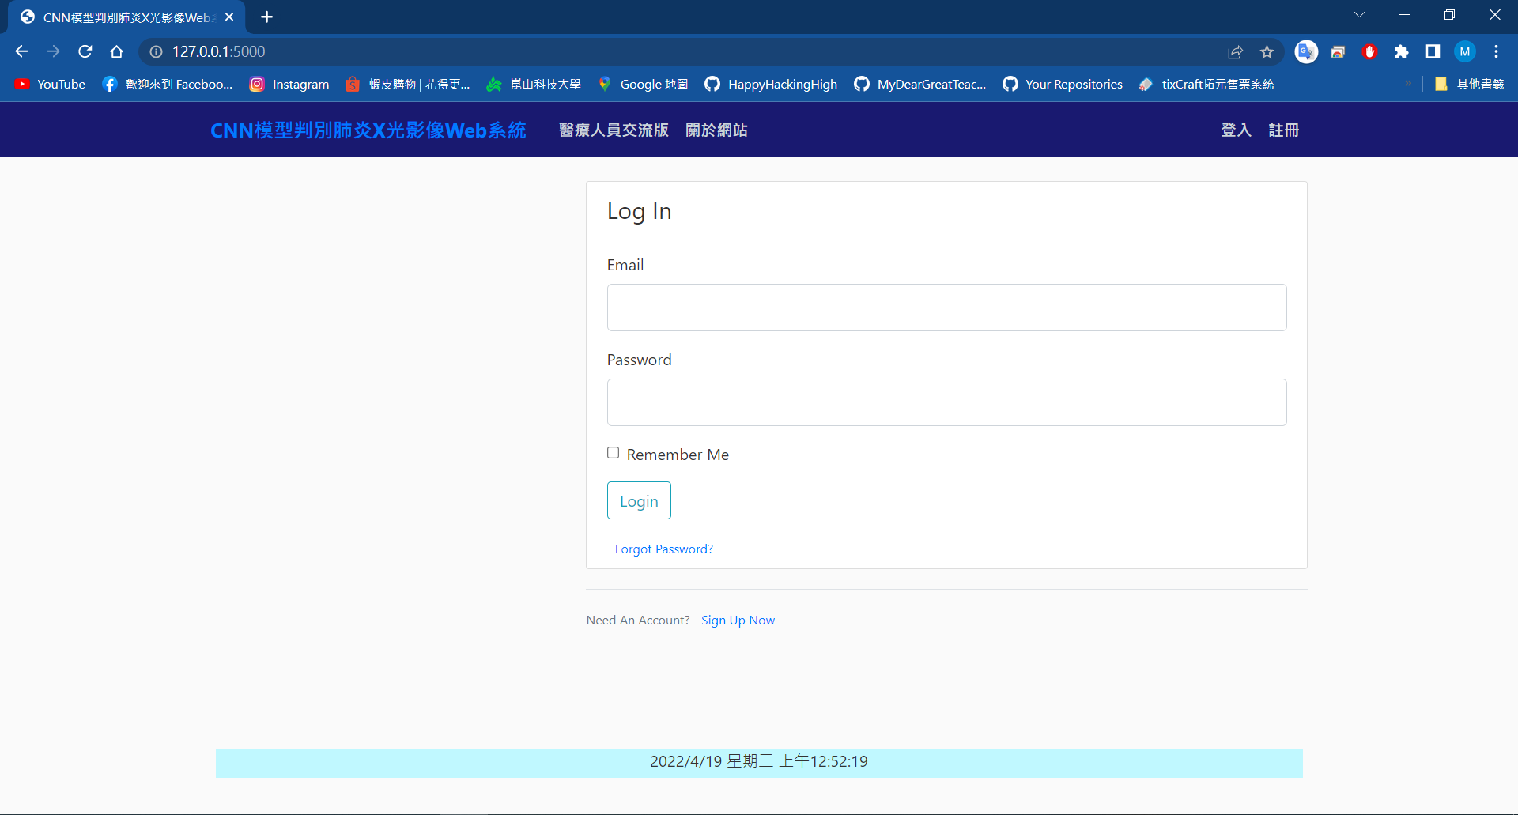
登入系統

Slide 3
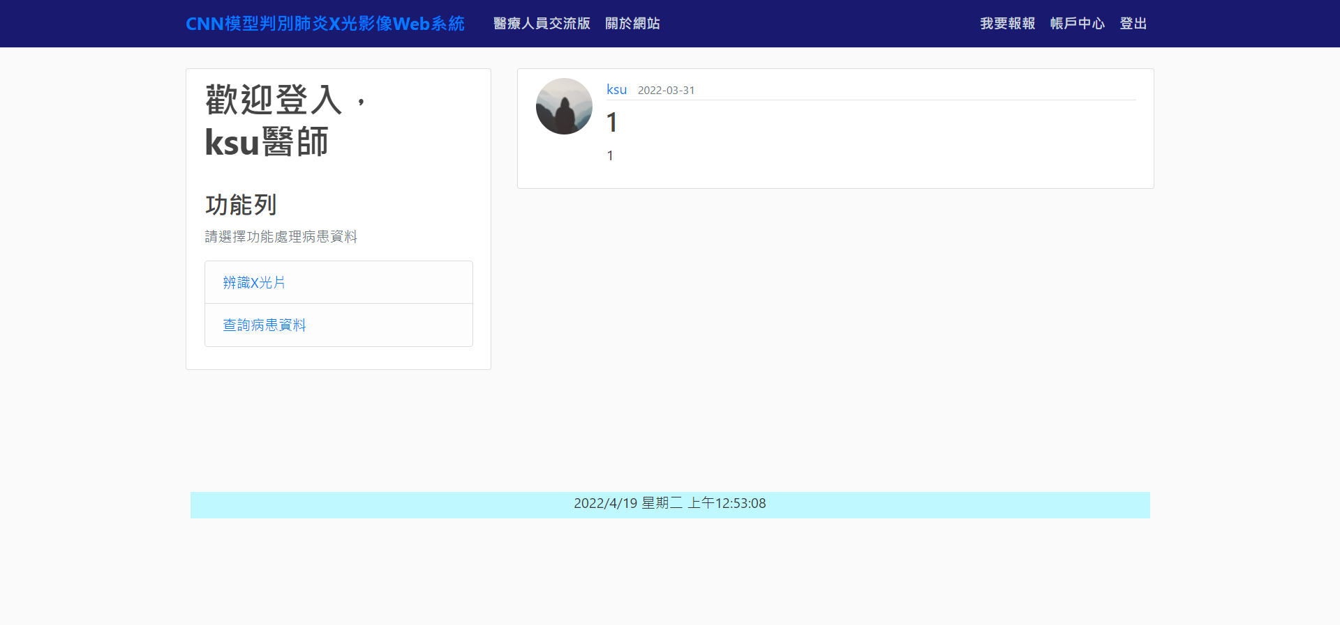
系統主介面
登入成功會帶使用者名稱

Slide 4
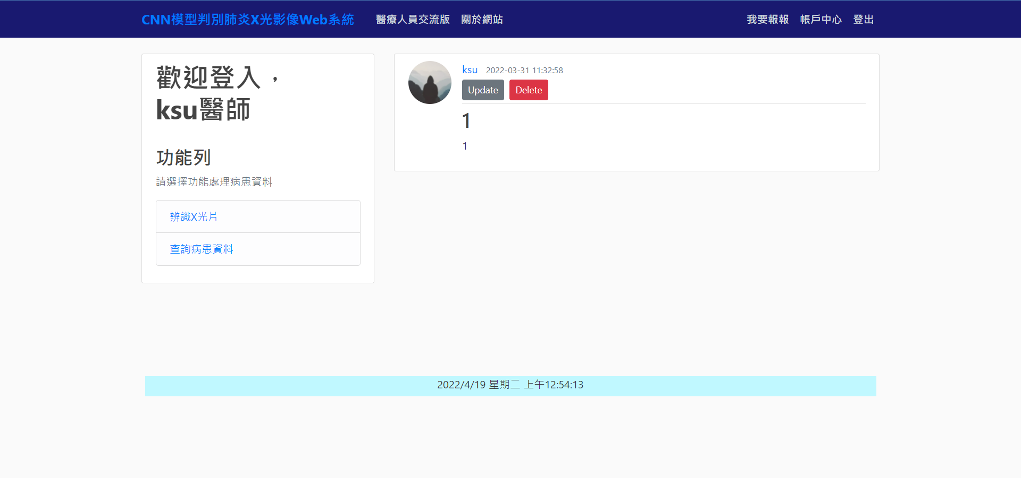
編輯登入使用者的貼文(不能更改別人的)

Slide 5
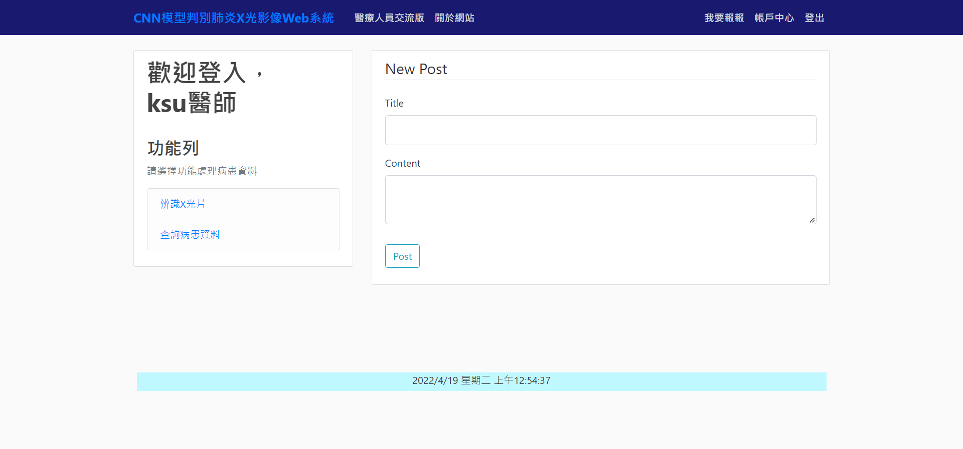
新貼文

Slide 6
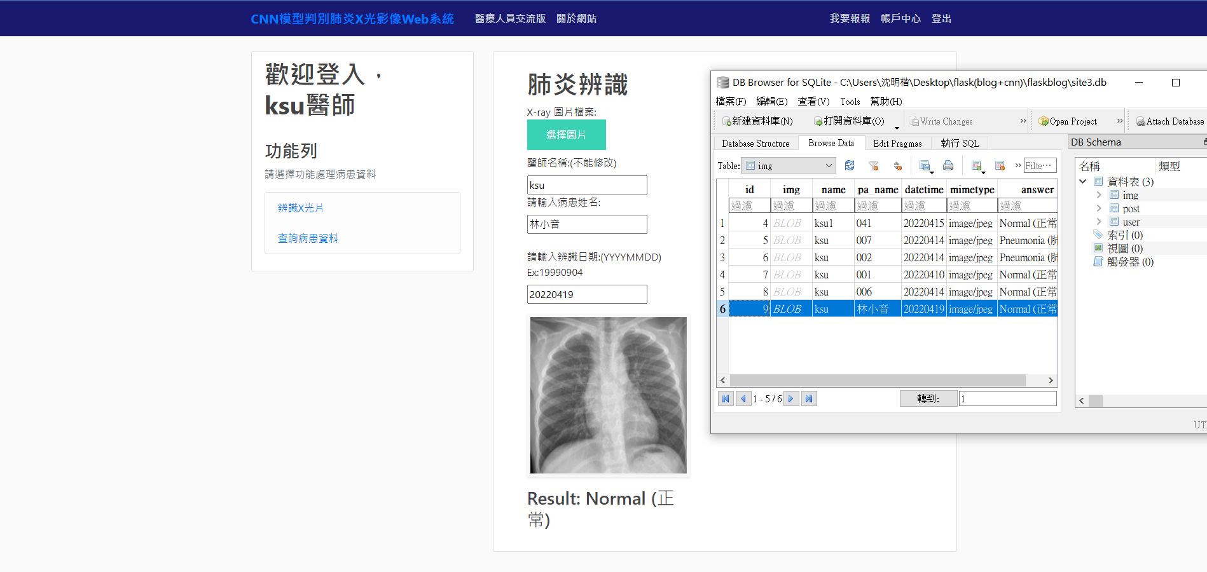
上傳X光影像與辨識

Slide 7
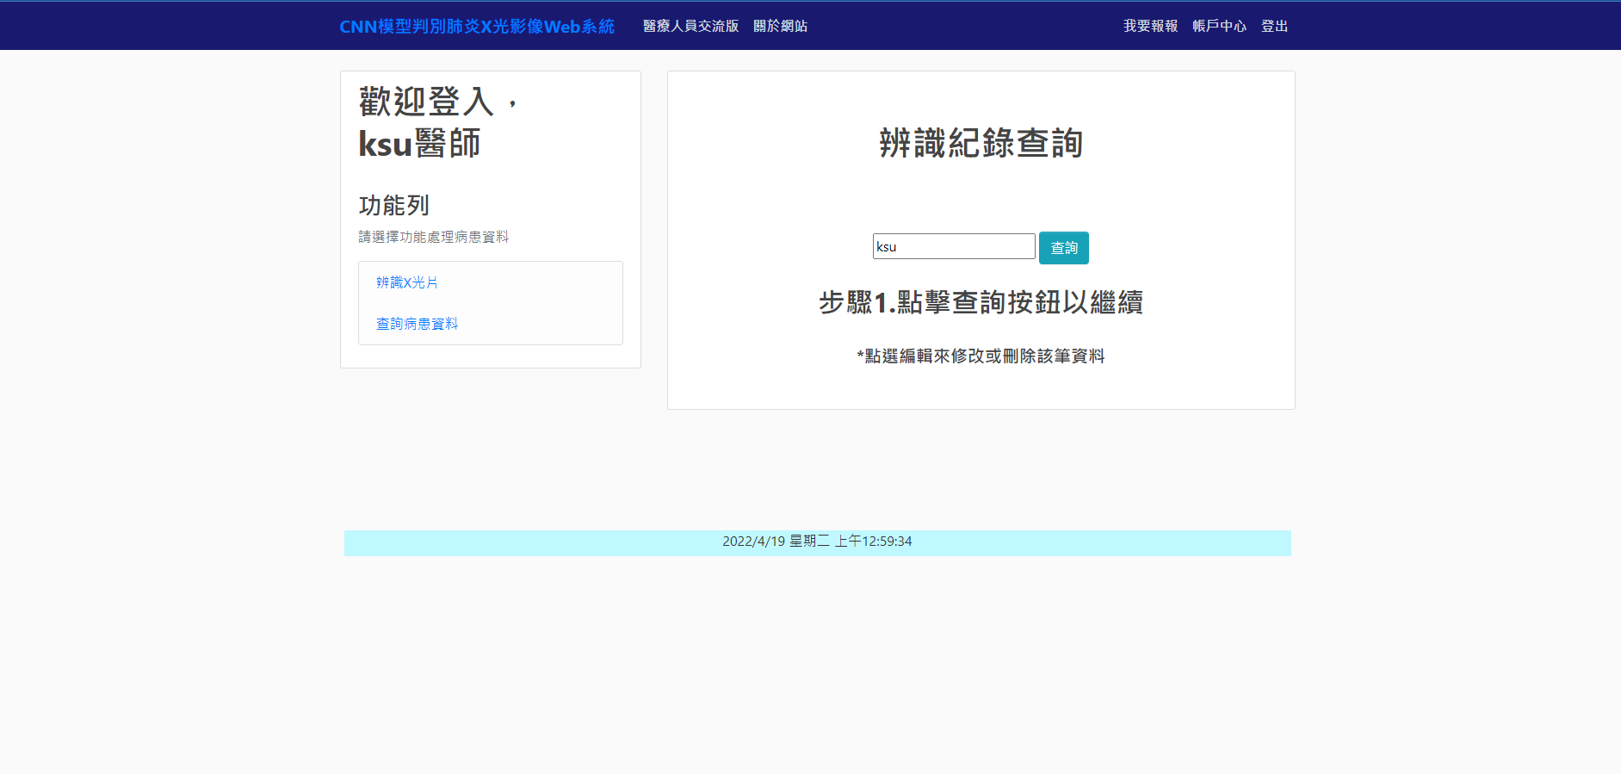
辨識紀錄查詢(但無法查詢別人的辨識紀錄)

Slide 8
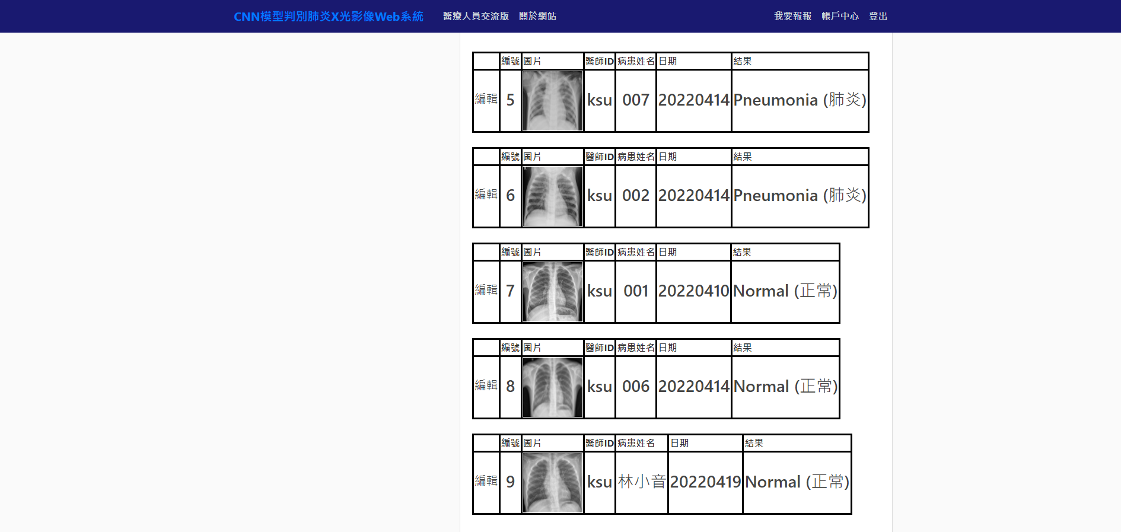
辨識紀錄查詢

Slide 9
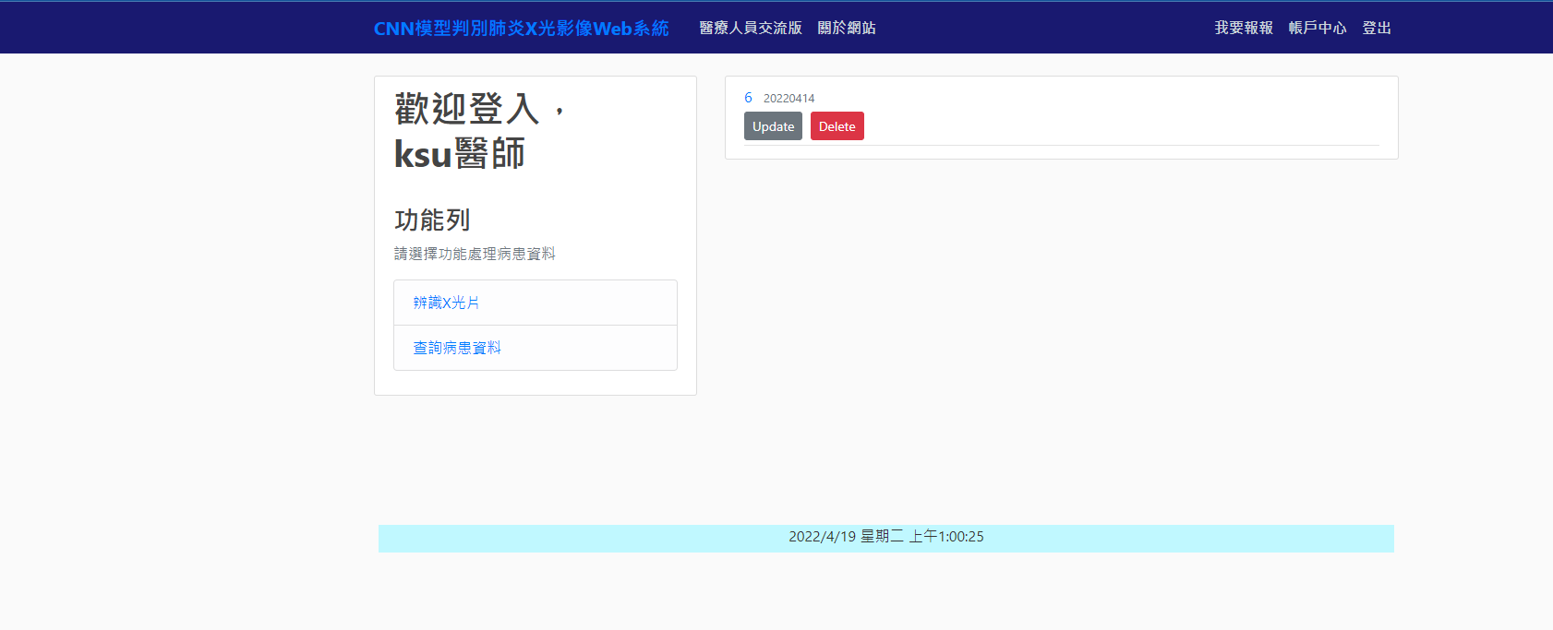
點擊欲更改表格的編輯 會有更新及刪除

Slide 10
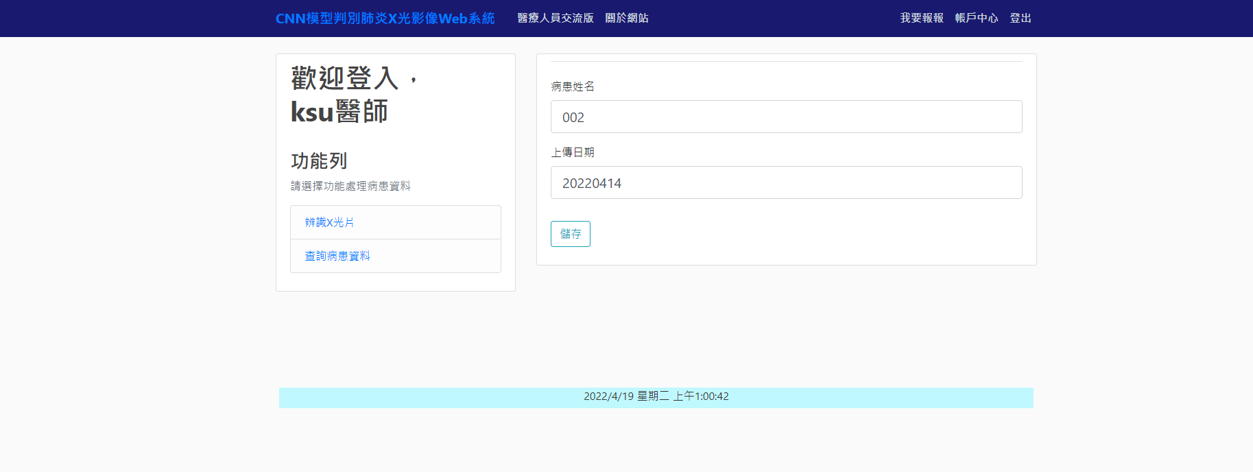
更改-1

Slide 11
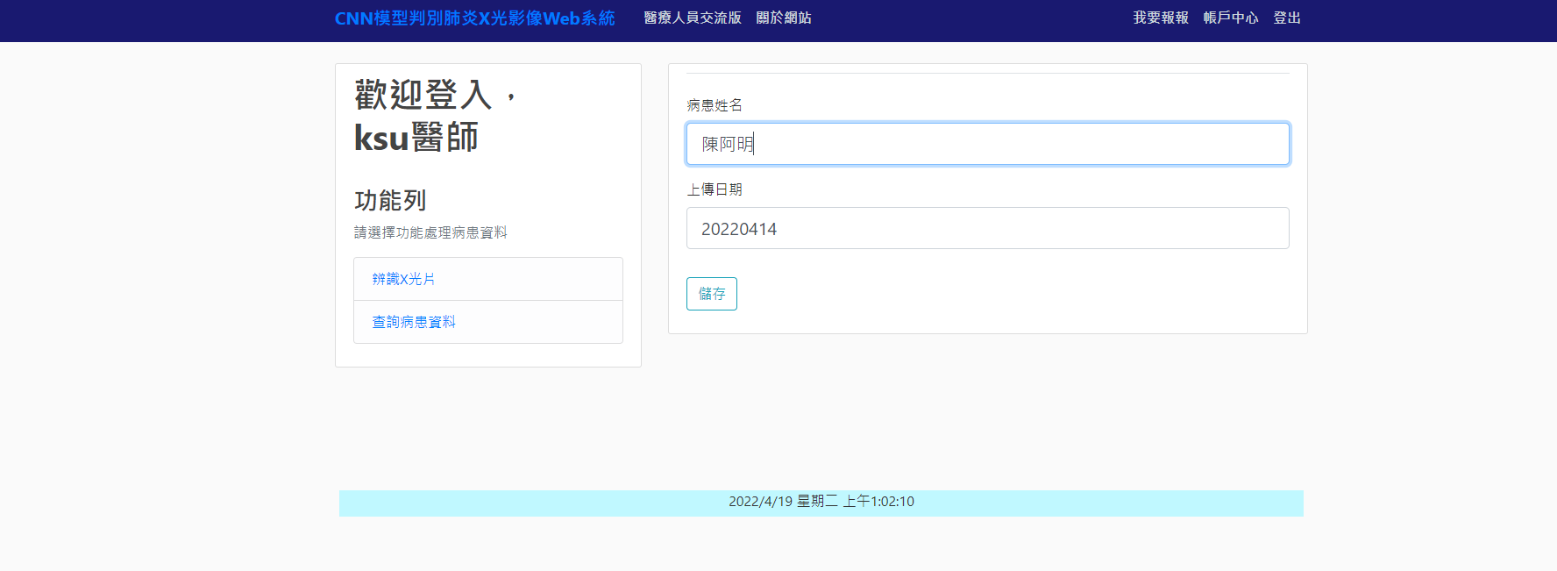
更改-2

Slide 12
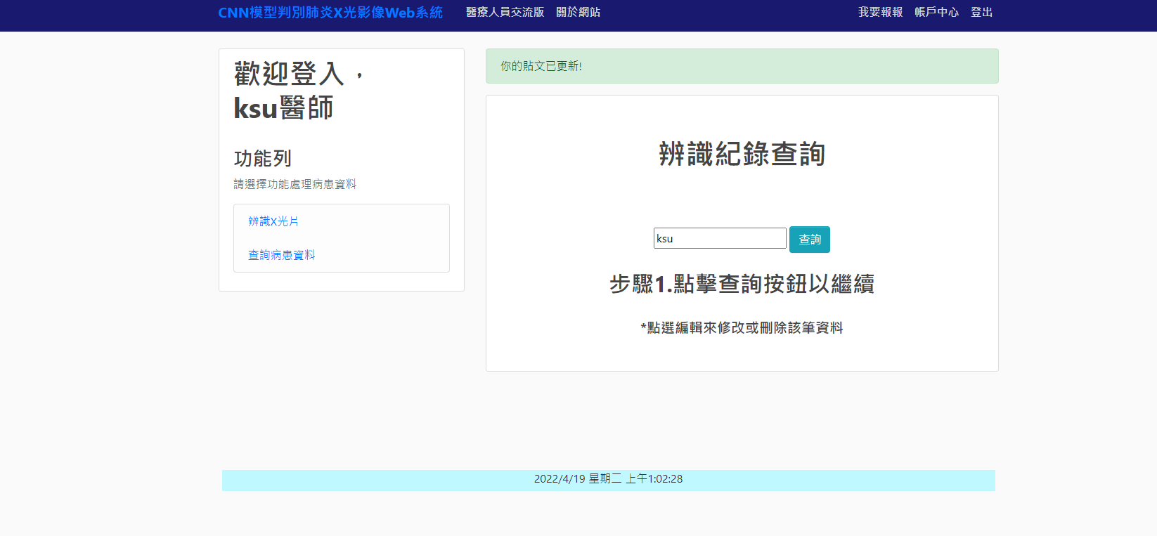
更改-3

Slide 13
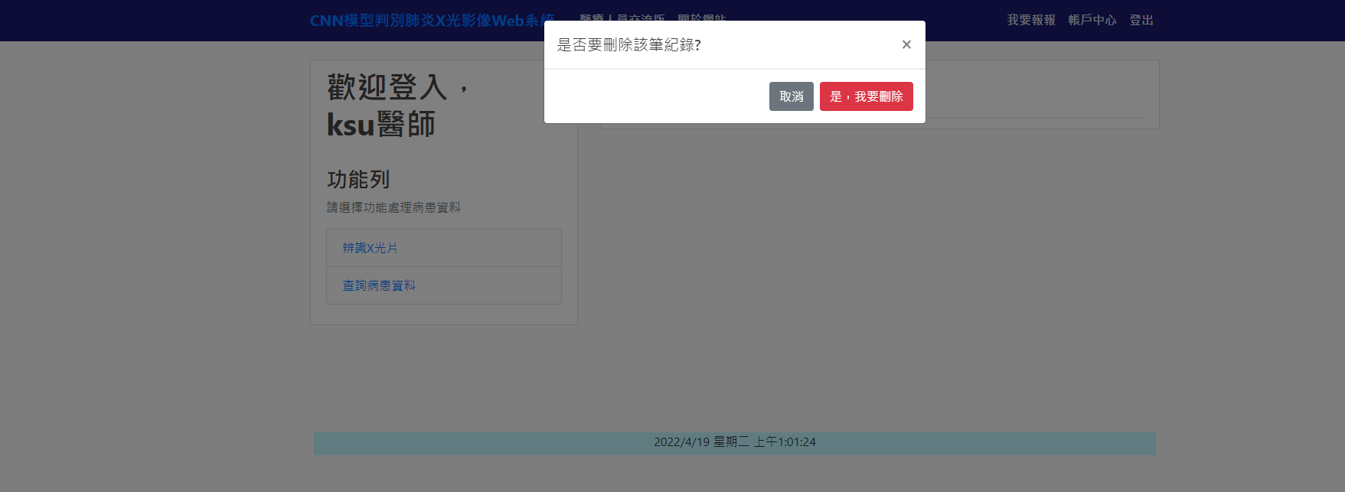
刪除-1

Slide 14
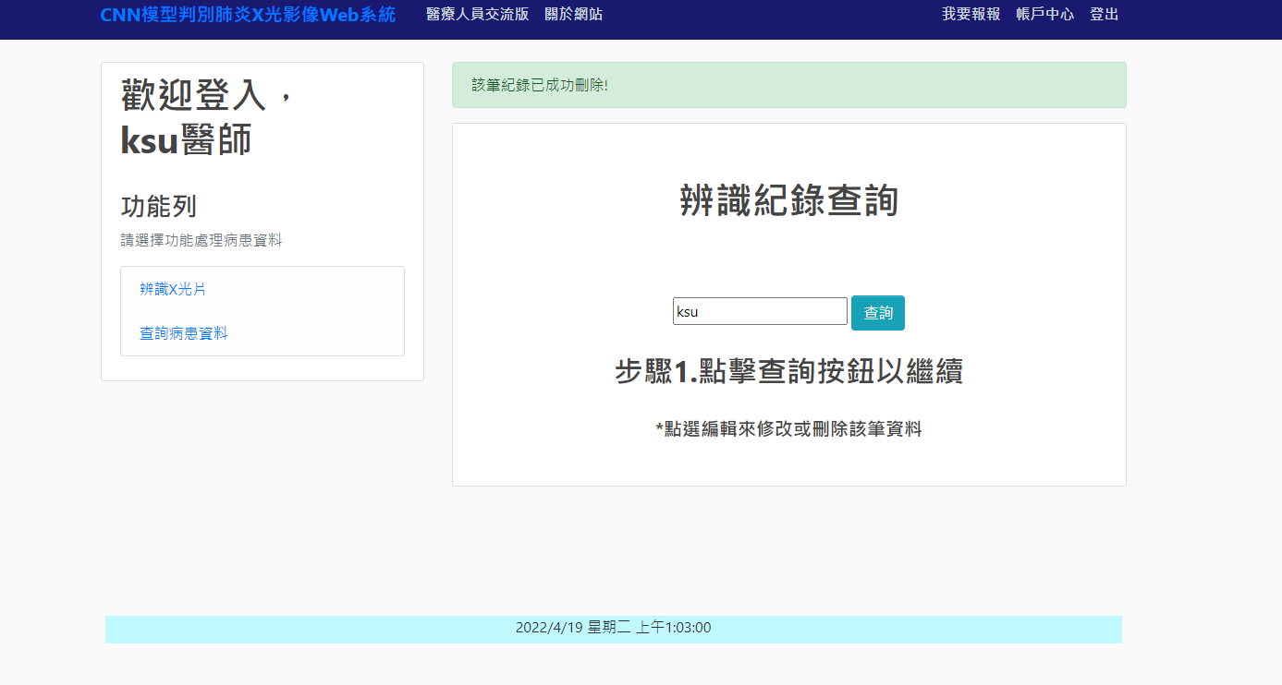
刪除-2

